Slide 1
MÔN: TOÁN

Slide 2
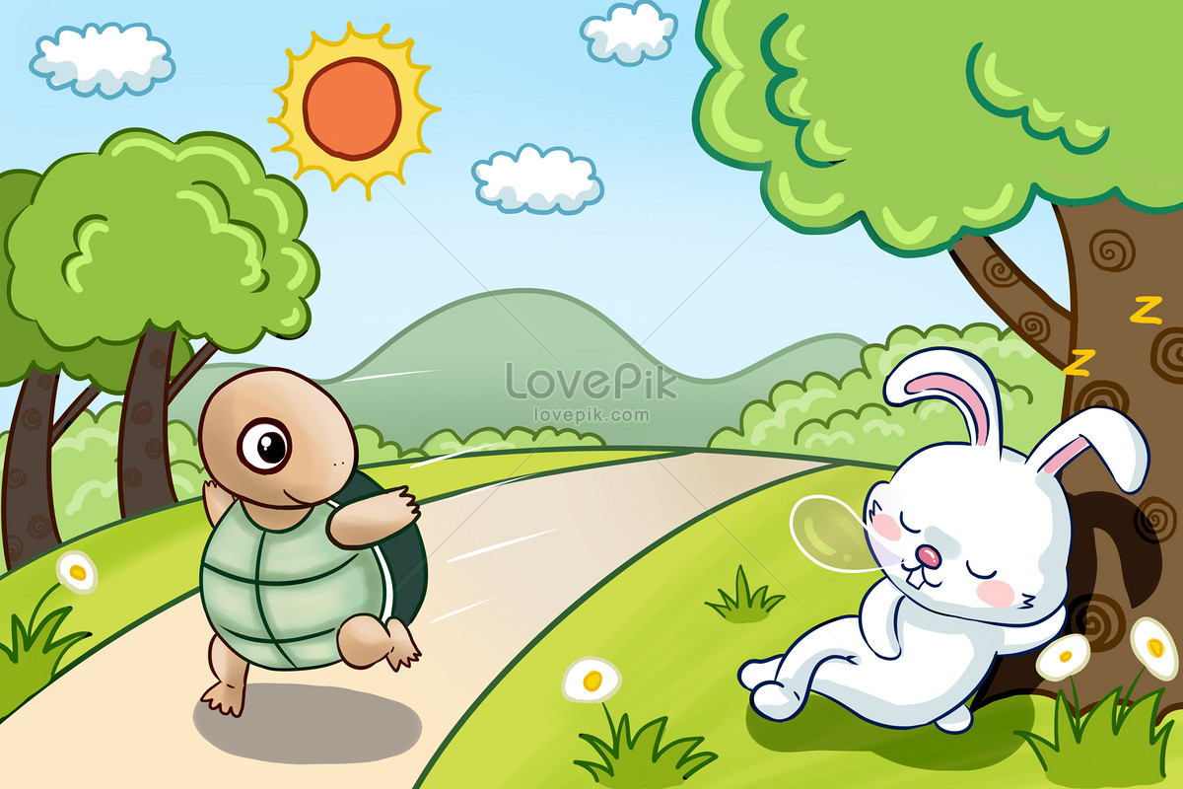
BỨC TRANH BÍ MẬT
Khởi động
1
2
3
4

Slide 3
Thứ Năm ngày 11 tháng 4 năm 2024
Toán
ÔN TẬP VỀ ĐO ĐỘ DÀI VÀ ĐO KHỐI LƯỢNG

Slide 4
Toán
Ôn tập về đo độ dài và đo khối lượng
Bài 1 a) Viết cho đầy đủ bảng đơn vị đo độ dài sau:
 | Lớn hơn mét |  |  | Mét | Bé hơn mét
Kí hiệu |  |  |  | m
Quan hệ giữa các đơn vị đo liền nhau
km
hm
dam
dm
cm
mm
1km
=10hm
1hm
=10dam
=0,1km
1dam
=10m
=0,1hm
1m
1dm
=10cm
=0,1m
1cm
=10mm
=0,1dm
1mm
=0,1cm
=10dm
=0,1dam

Slide 5
Bài 1 b) Viết cho đầy đủ bảng đơn vị đo khối lượng sau:
 | Lớn hơn ki-lô-gam |  |  | Ki-lô-gam | Bé hơn ki-lô-gam
Kí hiệu |  |  |  | kg
Quan hệ giữa các đơn vị đo liền nhau
tấn
tạ
yến
hg
dag
g
1kg
= 10hg
= 0,1yến

Slide 6
Bài 1 b) Viết cho đầy đủ bảng đơn vị đo khối lượng sau:
 | Lớn hơn ki-lô-gam |  |  | Ki-lô-gam | Bé hơn ki-lô-gam
Kí hiệu |  |  |  | kg
Quan hệ giữa các đơn vị đo liền nhau
tấn
tạ
yến
hg
dag
g
1tấn
=10tạ
1tạ
=10yến
=0,1tấn
1yến
=10kg
=0,1tạ
1kg
1hg
=10dag
=0,1kg
1dag
=10g
=0,1hg
1g
=0,1dag
=10hg
=0,1yến

Slide 7
Trong bảng đơn vị đo độ dài (hoặc bảng đơn vị đo khối lượng):
Đơn vị lớn gấp 10 lần đơn vị bé hơn tiếp liền.
1
10
Đơn vị bé bằng đơn vị lớn hơn tiếp liền.

Slide 8
TIẾP SỨC
10
100
1000
1m = … ..dm = ….... cm = ……... mm
1
10
1m = ……… dam = …….. dam
0,1

Slide 9
1 km = 1000 m
1 kg = 1000 g
1 tấn = 1000 kg
1 m = 0,001 km
1g = 0,001 kg
1 kg = 0,001 tấn

Slide 10
3. Viết số thích hợp vào chỗ chấm (theo mẫu):
5
285
5,285
5285 m = …...km ….... m = ………... km
Ta có:
5285m =
5000m
+ 285m
= 5km
+ 285m
= 5km 285m
285
5km 285m =
5
km
= 5,285km
1000

Slide 11
Bài 3 Viết số thích hợp vào chỗ chấm (theo mẫu):
a) 5285m = 5km 285m = 5,285km
1827m = …km …m = …,…km
2063m = …km …m = …,… km
702m = …km …m = …,… km
b) 34dm = …m …dm = …,…m
786cm = …m …cm = …,…m
408cm = …m …cm = …,…m
c) 6258g = …kg …g = …,….kg
2065g = …kg …g = …,….kg
8047kg = … tấn …kg = …,… tấn

Slide 12
Bài 3 Viết số thích hợp vào chỗ chấm (theo mẫu):
5
285
5,285
5285m = .... km ...........m = ..............km
1827m = ….....km ….......m = ….....…km
2063m = ….......km …........m = …...… km
702m = …......km …......m = ….....… km
1
827
1,827
2
63
2,063
0
702
0,702

Slide 13
b) 34dm = …....m …...dm = ….…m 786cm = …....m ...…cm = …...…m 408cm = ..…m …...cm = …..…m
3
4
3,4
7
86
7,86
4
8
4,08

Slide 14
6
258
6,258
c) 6258g = .........kg .............g = ...............kg
2065g = ..........kg ............g = ................kg
8047kg = ........tấn ...........kg = ......... .tấn
2
65
2,065
8
47
8,047

Slide 15
Ôn tập về đo độ dài và đo khối lượng
AI NHANH, AI ĐÚNG

Slide 16
AI NHANH – AI ĐÚNG
Câu 1
Ba cân gạo nặng bao nhiêu?
A. 3g B. 3hg
C. 3dag D. 3kg
D. 3kg
HẾT GIỜ
2
5
4
3
0
1

Slide 17
AI NHANH – AI ĐÚNG
Câu 2
Một túi đựng 100g bông và một túi đựng
100g sắt. Hỏi túi nào nặng hơn?
Túi bông nặng hơn
B. Túi sắt nặng hơn
C. Hai túi nặng bằng nhau
C. Hai túi nặng bằng nhau
HẾT GIỜ
2
5
4
3
0
1

Slide 18
AI NHANH – AI ĐÚNG
Câu 3
Một lạng kẹo là bao nhiêu?
100dag B. 100hg
C. 100g D. 1000g
C. 100g
HẾT GIỜ
2
5
4
3
0
1

Slide 19
AI NHANH – AI ĐÚNG
Câu 4
9 cây số dài bao nhiêu?
9m B. 9km
C. 9hm D. 9cm
B. 9km
HẾT GIỜ
2
5
4
3
0
1

Slide 20
Ô SỐ 1
Viết số đo sau dưới dạng số thập phân:
1
4
m =
0,25
m

Slide 21
Ô SỐ 2
Viết số đo sau dưới dạng số thập phân:
6
10
km =
0,6
km

Slide 22
Ô SỐ 3
Viết số đo sau dưới dạng số thập phân:
5
2
kg =
2,5
kg

Slide 23
Ô SỐ 4
Viết số đo sau dưới dạng số thập phân:
1
2
tấn =
0,5
tấn

